Slide 1
实践4：纹理贴图实验
要求：利用实践3的成果，对DEM数据进行一维、二维纹理贴图处理
1、一维纹理贴图：即高程分层显示，构建一个1D纹理数据，按高程Z的取值范围进行纹理映射，实现平滑过度的分层渲染（线性纹理插值）和界限分明的分层渲染（最临近纹理插值）
2、二维纹理贴图：利用提供的DOM.jpg数据，对DEM数据进行二维纹理贴图，实现网格模式的纹理贴图和填充模式纹理贴图

Slide 2
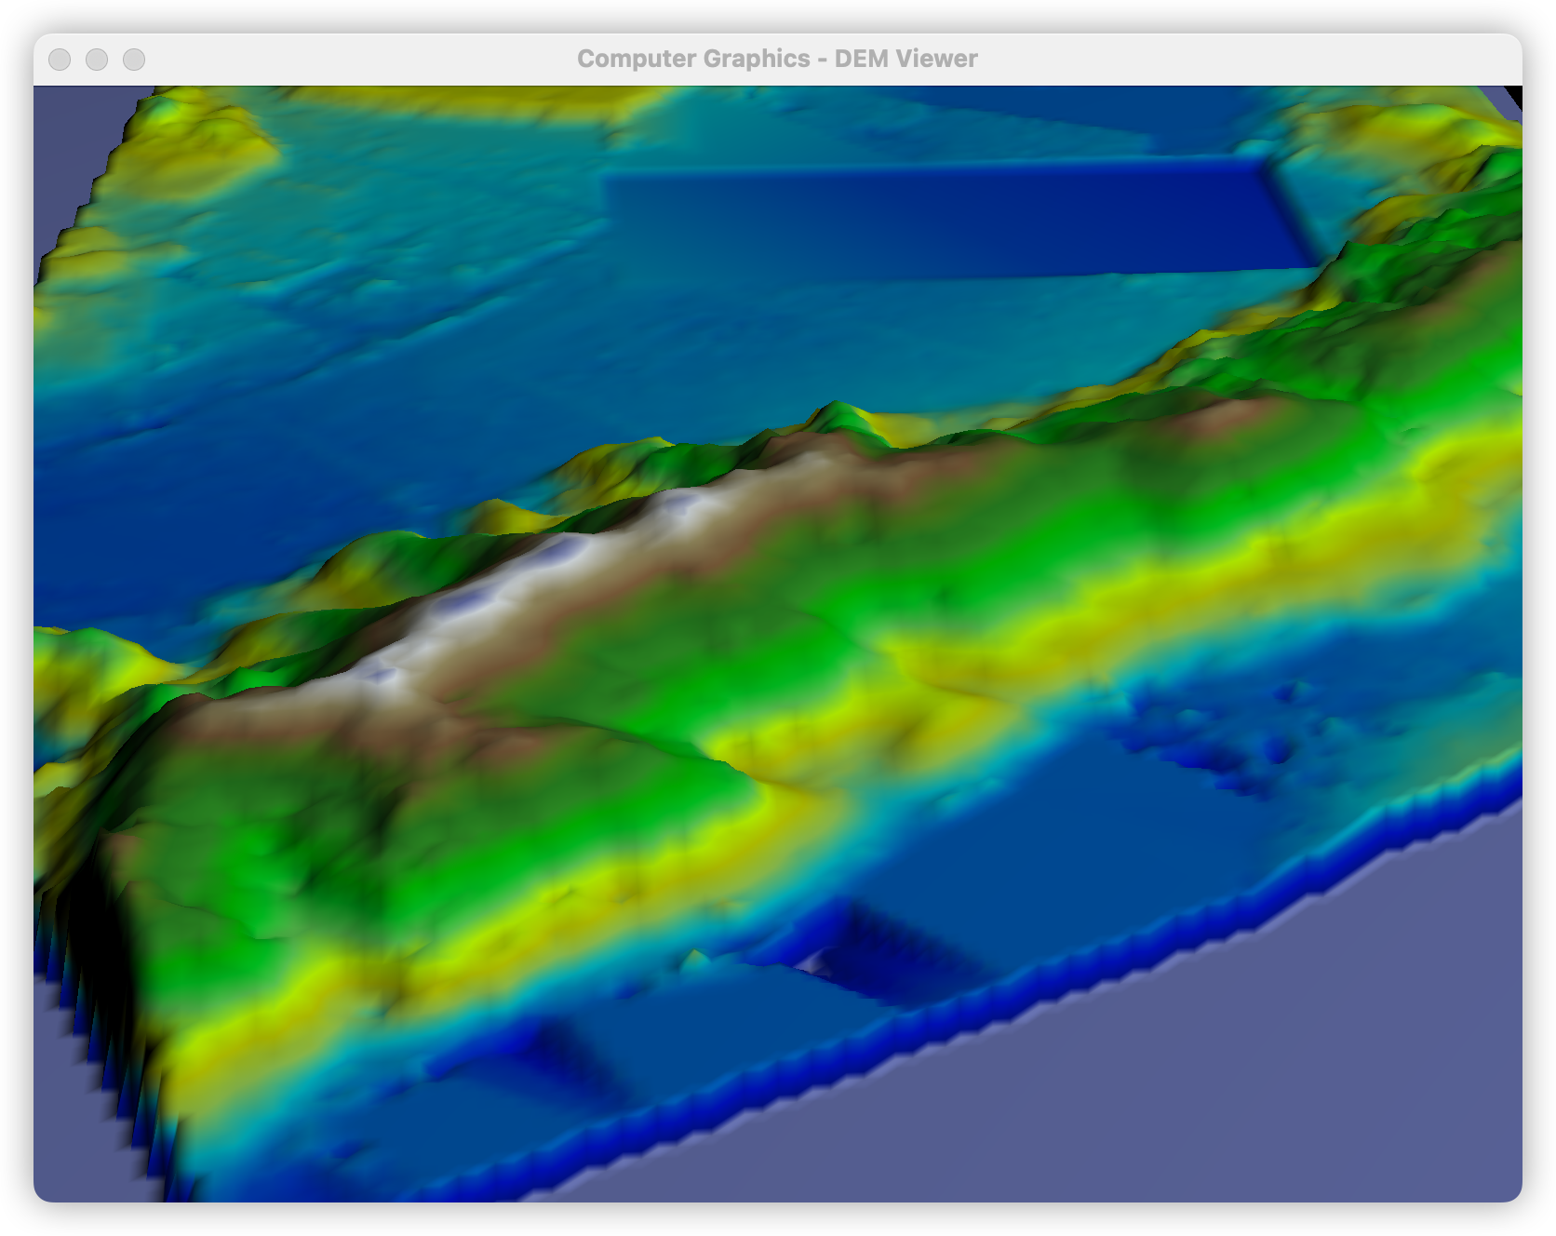
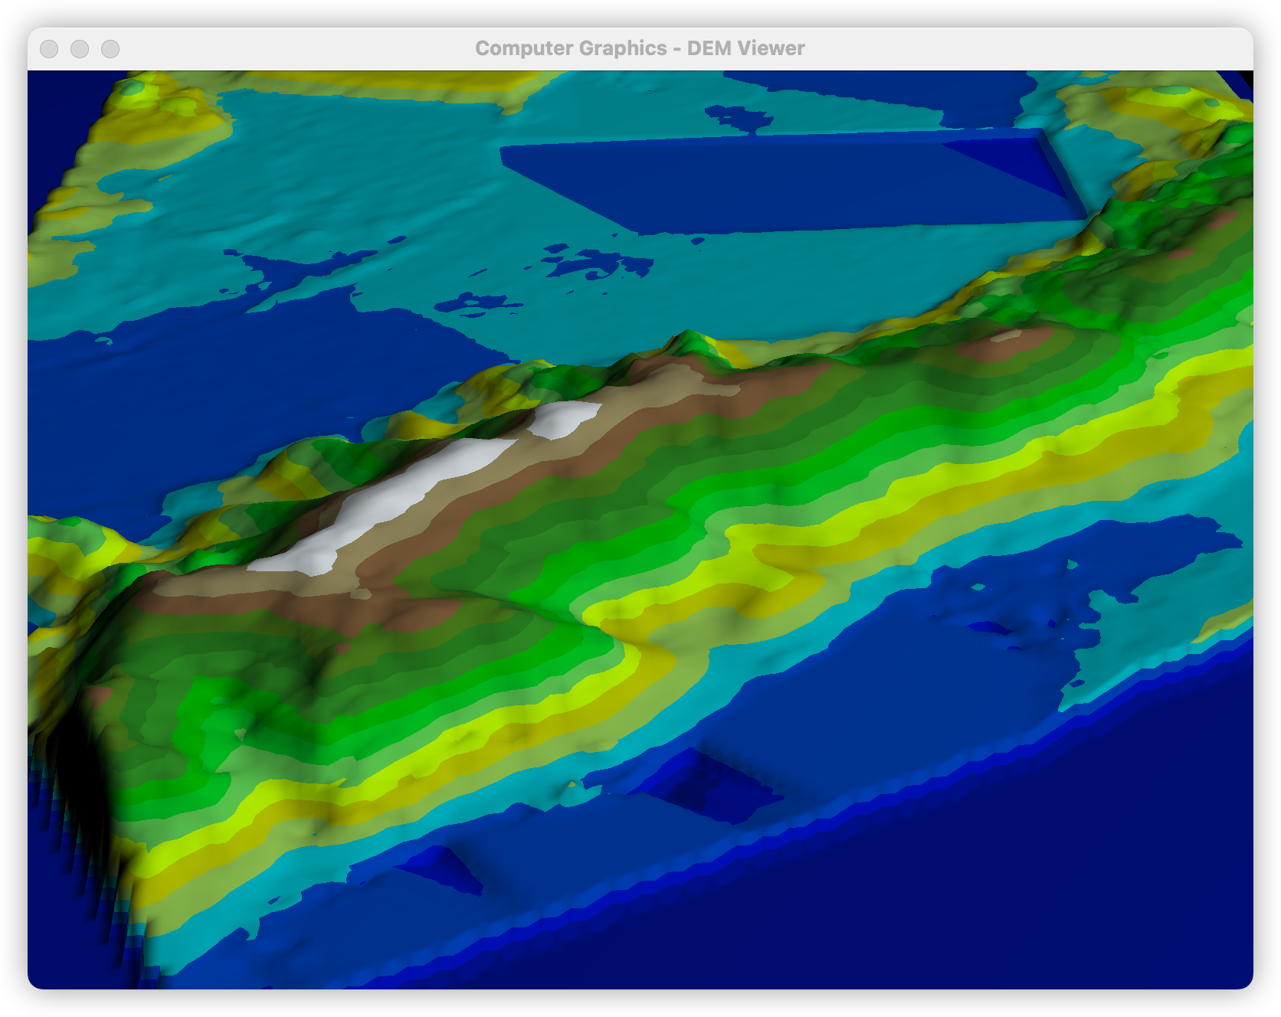
平滑过度分层
界限分明的分层

Slide 3
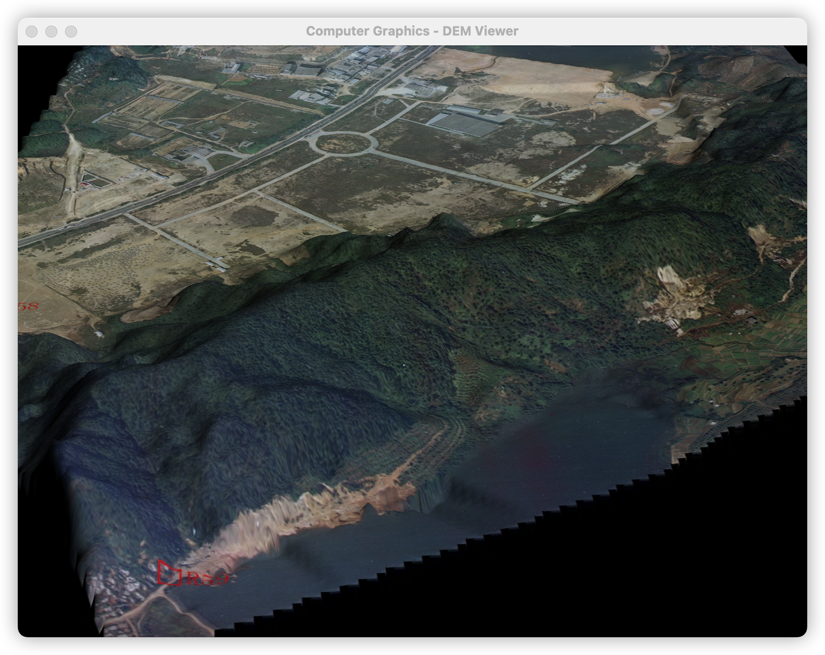
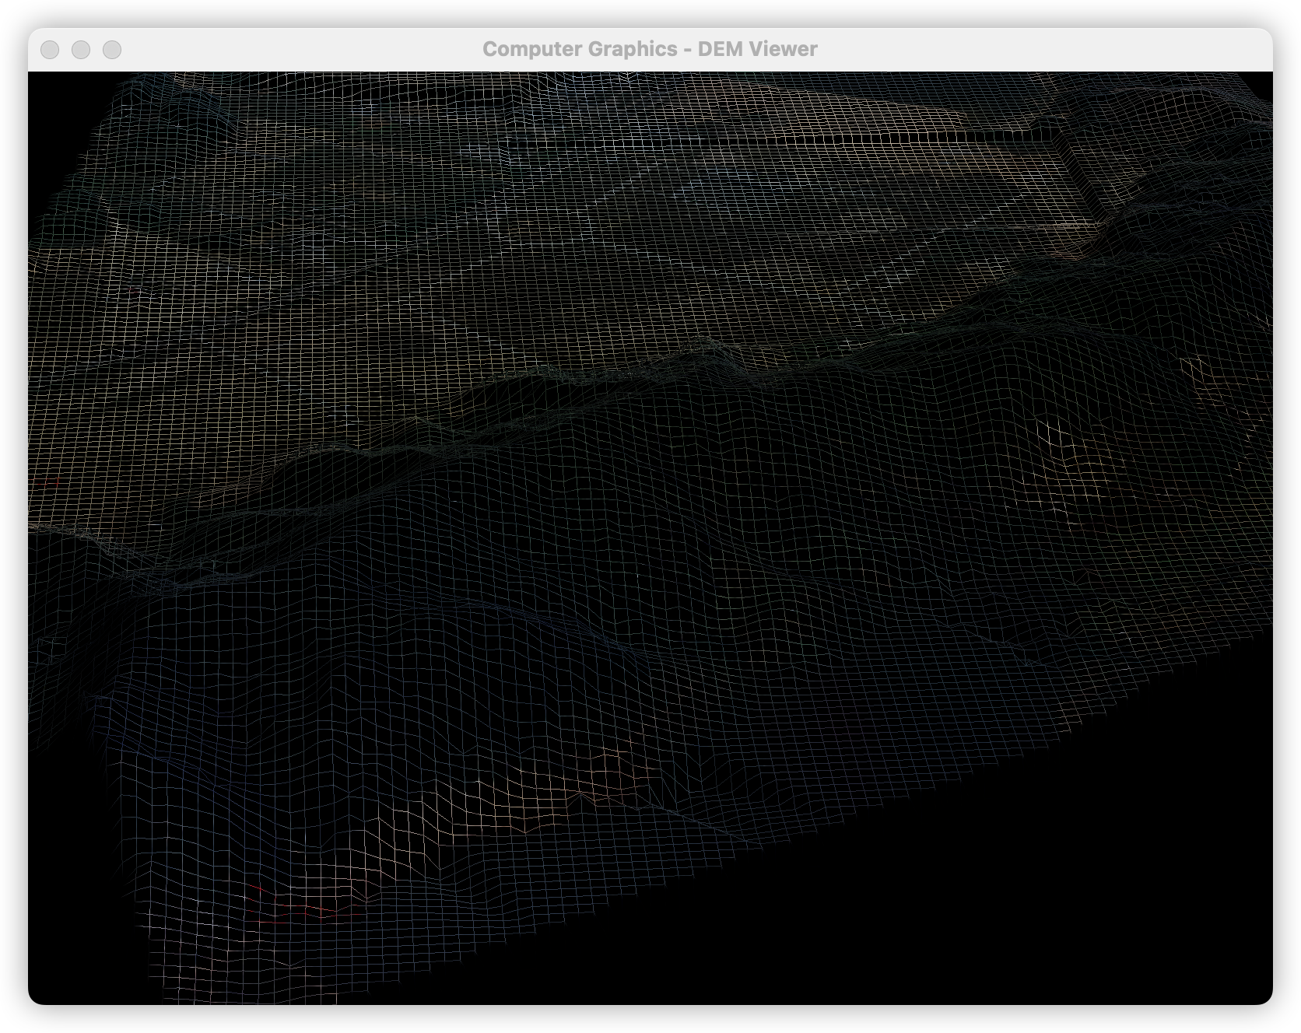
填充纹理
网格纹理

